Slide 1
최종 프로젝트
20171300 지용환

Slide 2
구현 내용
이전 13주차의 과제에서까지 다룬 모든 미로
불러오는 것 뿐만이 아닌 직접 미로 생성
타겟의 변경
미로 길 너비의 변경
Key게임
Mouse 게임

Slide 3
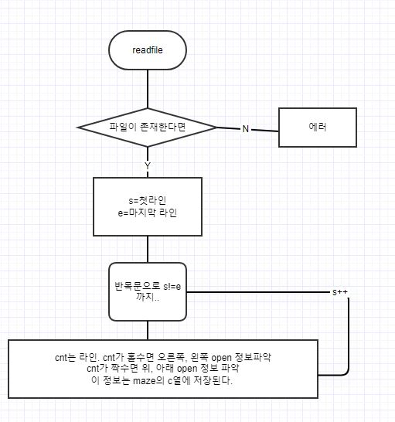
Readfile (12주차)
파일을 읽어 그 파일대로 미로를 출력해주는 함수
선언 자료구조: 2차원 배열

Slide 4
Readfile의 핵심변수
s= 파일의 가장 첫줄, for문에서 이동하는 변수
e= 파일의 가장 끝줄, for문에서 탈출의 조건
cnt=for문 속에서 정확히 몇번째 라인을 검사하는 것인지 파악하게 하는 int.
c= 미로의 행을 추가적으로 동적할당할수 있게 해주는 int

Slide 5
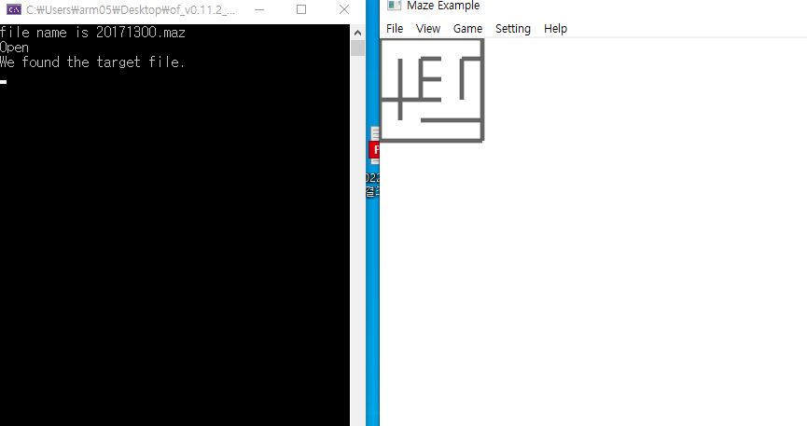
Readfile의 실행결과
20171300.maz파일을
연 결과이다.

Slide 6
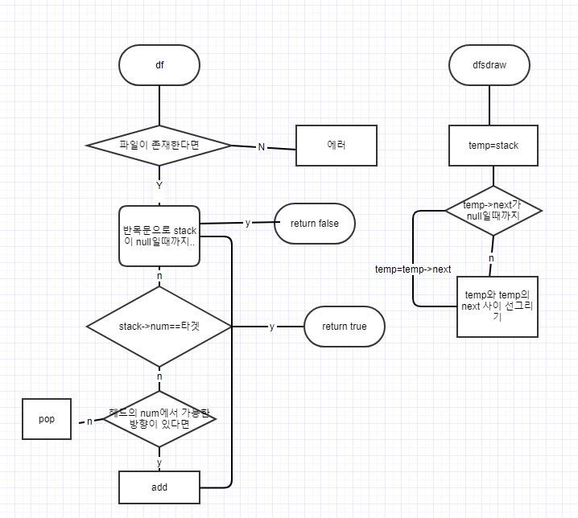
DFS (13주차)
DFS방법으로 길을 출력
선언 자료구조: 스택과, 1차원 배열

Slide 7
DFS의 핵심변수
stack=스택의 head를 의미
visit= 방문한 것을 표시하기 위한 1차원 배열

Slide 8
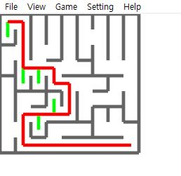
dfs의 실행결과
9*9 미로의
결과이다.

Slide 9
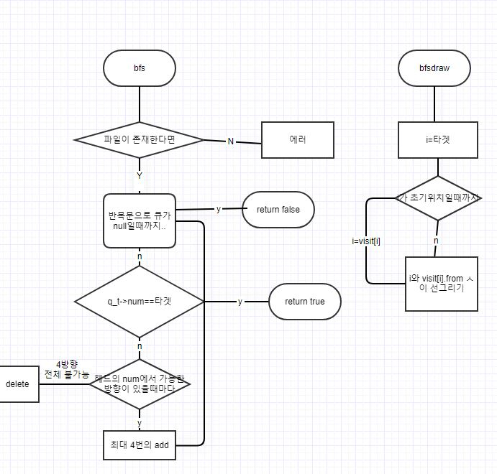
BFS (13주차)
BFS방법으로 길을 출력
선언 자료구조: 큐, 1차원 배열

Slide 10
BFS의 핵심변수
Q_h= 큐의 헤드를 의미한다.(가장 오래전에 삽입된 것)
Q_t=큐의 테일을 의미한다.(가장 최근에 삽입)
visit= 방문 표시 및 어디에서 온건지 정보를 담고 있는 1차원 배열이다.

Slide 11
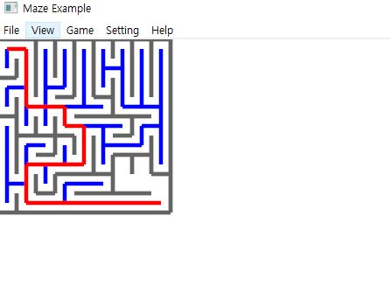
BFS의 실행결과
9*9미로의 실행결과이다.

Slide 12
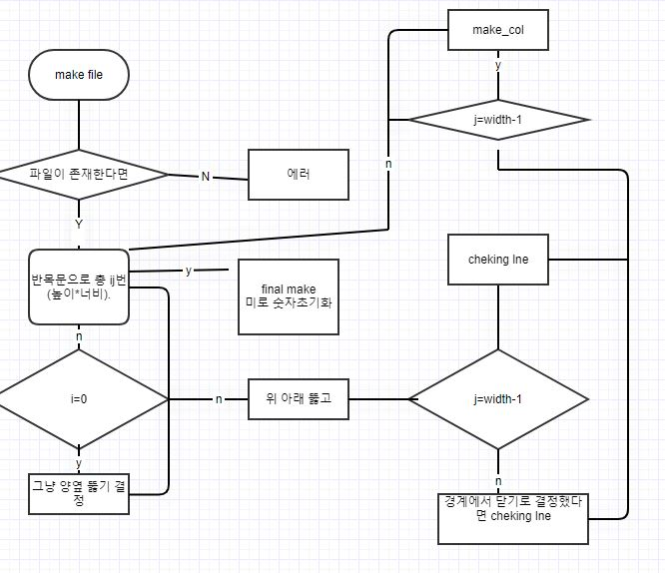
make_maze (11주차)
Eller알고리즘으로 미로를 생성
선언 자료구조: 2차원 배열

Slide 13
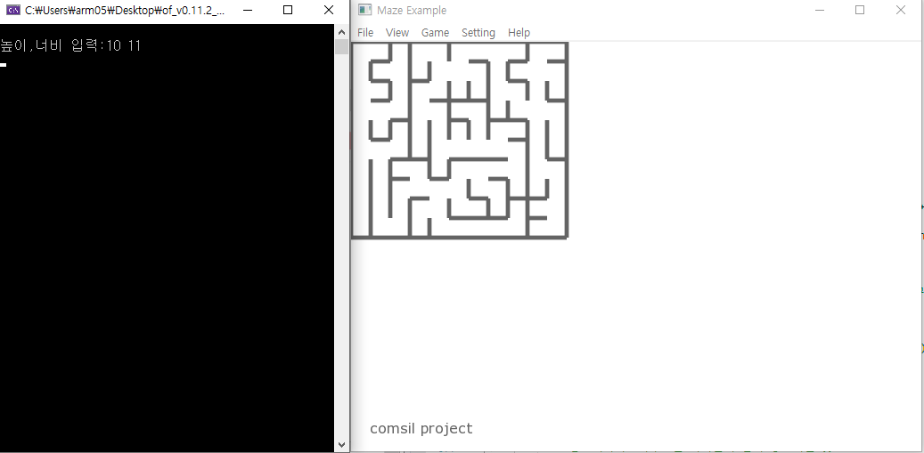
Make_maze의 실행결과
10*11 미로의 생성결과이다.

Slide 14
make_maze의 핵심 함수
Make_col=두번째 행부터 오른쪽, 왼쪽의 open과 close를 결정하는 함수
Checking_line=두번째 행부터 위를 open의 open,과 close를 검사 및 결정하는 함수
final_make=미로 반복문 종료후, 마지막 행의 close를 open으로 만들어주는 함수

Slide 15
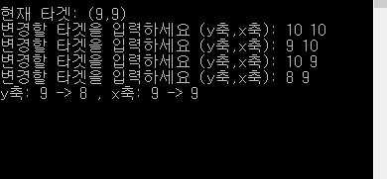
Change_target
핵심변수
target_r=타겟의 y좌표
target_c=타겟의 x좌표
단순히 타겟의 변경

Slide 16
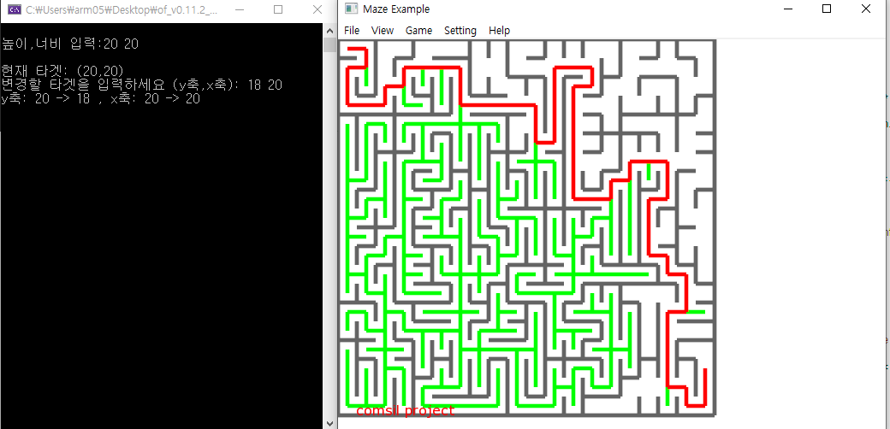
Change_target의 실행결과
20*20 미로에서 타겟이 바뀌었는지 dfs를 돌려본 결과이다.

Slide 17
Change_width
핵심변수
Path_w=미로 길 너비
단순히 미로 길 너비의 변경

Slide 18
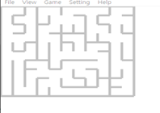
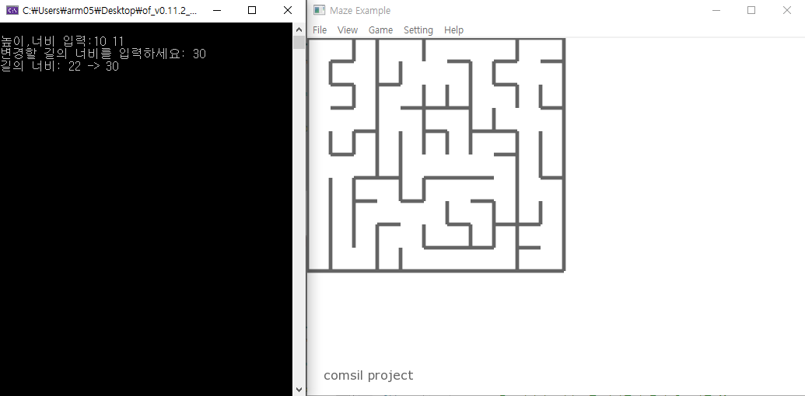
Change_width의 실행결과
미로길의 너비가 22에서 30으로 변화된 결과이다.

Slide 19
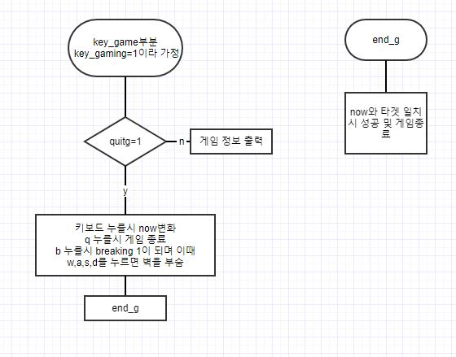
Key_game
키보드로 게임을 미로 길찾기 게임을 할수 있게 만듬
End_g함수는 타겟에 도달한 지를 파악해주는 간단한 함수

Slide 20
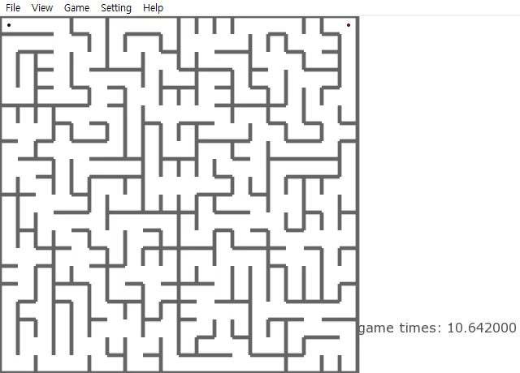
key_game의 실행결과

Slide 21
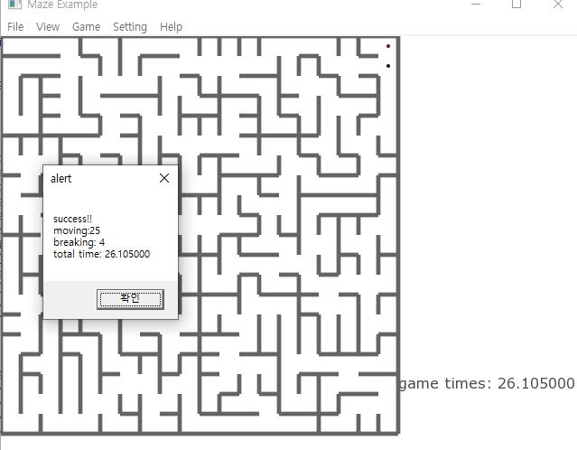
최종 keygame 결과

Slide 22
Key_game의 핵심변수
u=고정 초기 시간
start=계속 변화하는 시간
now_c=키보드를 누를때마다 변화하는 x좌표
now_r=키보드를 누를때마다 변화하는 y좌표
breaking=벽부수기를 가능하게 준비시켜주는 변수
quitg=게임 실행 여부를 판단하는 변수

Slide 23
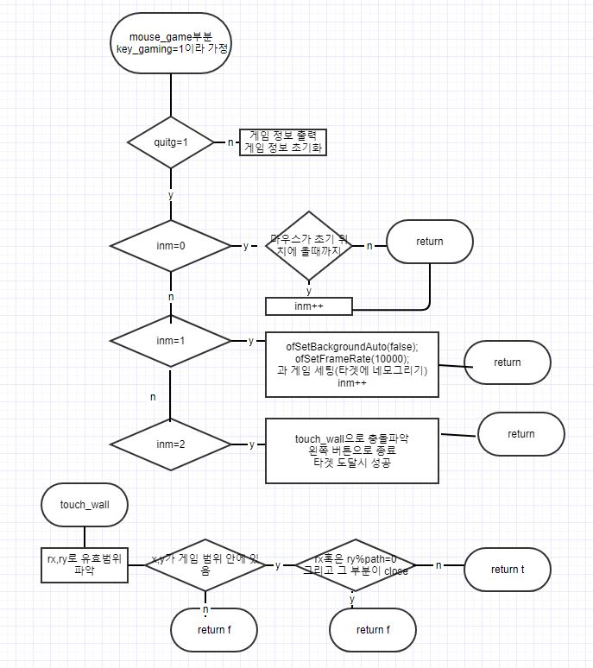
mouse_game
마우스로 미로 길찾기를 할수 있게 만듬

Slide 24
mouse_game의 핵심변수
u=고정 초기 시간
start=계속 변화하는 시간
quitg=게임 실행 여부를 판단하는 변수
mX= 조건문 실행할때의 마우스 x좌표
mY=조건문 실행할때의 마우스 y좌표
inm= mouse게임의 진행상황을 총괄하는 변수
0일때는 시작안함, 1일때는 준비, 2일때는 시작

Slide 25
touch_line의 핵심변수
rx=mX를 변환시켜 얻는 유연한 좌표
ry=mY를 변환시켜 얻는 유연한 좌표

Slide 26
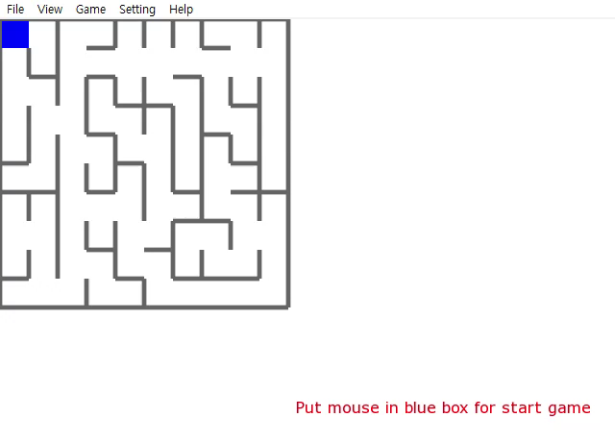
mouse_game의 실행결과(성공)

Slide 27
mouse_game의 실행결과 (실패)

Slide 28
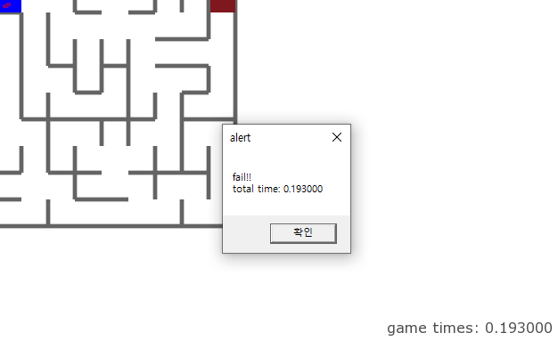
mouse_game의 실행 최종 결과창 (좌클릭 버튼으로 실패)
성공 결과창도 유사하다.

